Slide 2
CONTENTS
目录
SEO简介
君搜宝产品
公司简介

Slide 3
Part 01
什么是SEO

Slide 4
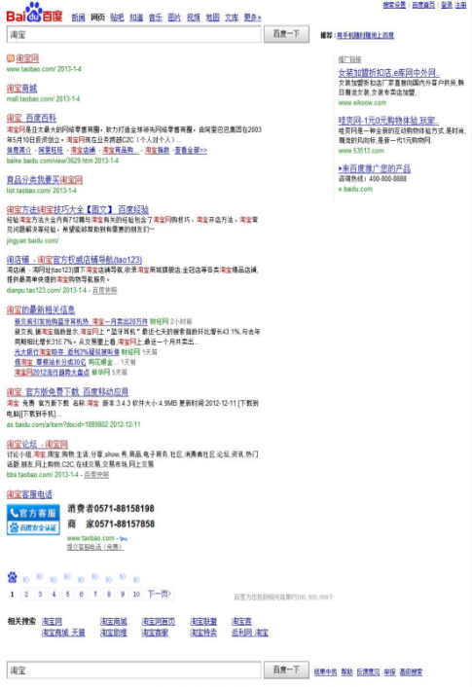
搜索引擎优化（SEO）的定义与价值
搜索引擎优化
（Search Engine Optimization，简称SEO）
搜索引擎优化（SEO）是指在了解搜索引擎自然排名机制的基础上,对网站进行内部或外部的调整优化, 改进网站在搜索引擎中的关键词排名, 获得更多流量, 从而达成网站销售及品牌建设的目标。
新闻专区：可控
知道专区：可控
百度百科：可控
搜索结果：可控
阻碍不实信息传播，降低舆论影响力
相关信息：可控
增加品牌正面信息曝光，提升知名度
相关搜索：可控
官方客服：可控
将用户收口至官网，提升搜索竞争优势

Slide 5
搜索引擎优化（SEO）6大优势
| 流量提升
| 全面、权重、定制化
抢占搜索市场份额，转化百度流量，将通用需求转化成对品牌的需求
全面覆盖百度、搜狗、360等知名搜索引擎，控制搜索结果，定制化展现品牌形象
| 精准搜索
| 一次投资，持续有效
满足用户搜索意愿，大范围铺设品牌口碑信息，提升用户对品牌的认知度
持续SEO优化，可持续保持官网、流量、口碑等良好排名，大大节约成本
| 舆情监测
| 彰显品牌优势
第一时间对品牌信息进行监测，及时发现不良信息，截断其深化传播
搜索优化使品牌信息在搜索结果前列，给客户“有价值、有实力”的直观印象

Slide 6
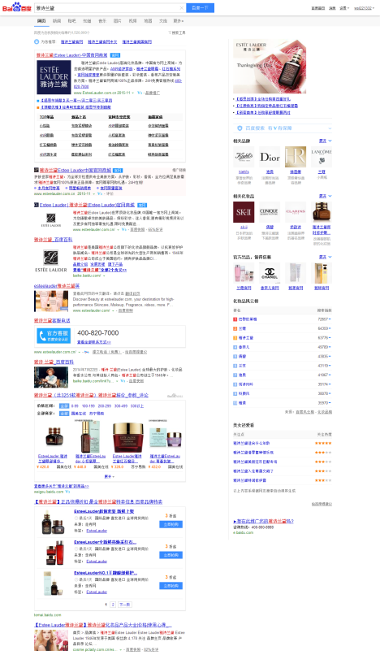
SEO和SEM的区别
SEM精准抢占
搜索引擎营销，即SEM （Search Engine Marketing）带有“广告”字样的百度竞价排名广告
搜 索 价 值 最 大 化
门槛低 见效快 且效果可控
按点击扣费 有一定投资成本 停止投放效果即停止
SEO全面控制
搜索引擎优化，即SEO （Search Engine Optimization）无“广告”字样其他所有搜索结果
投资回报率高 效果稳定 流量潜力较大
SEO优化区域
按天计费 具有技术门槛 见效需要一定时间周期
SEM优化区域

Slide 7
Part 02
君搜宝产品

Slide 8
百度SEM账户托管，预算，地域，转化成本
SEM服务项目明细
时间 | 项目 | 服务内容
每天 | 电话咨询 | 回复广告投放过程中遇到的任何问题，如广告不在线，广告拒登，审核政策，工具使用，系统操作等相关问题。
 | 在线支持
 | 邮件咨询
 | 后台帐户优化 | 后台协助调整及建议。
每周 | 关键词研究 | 通过对广告投放后的效果数据分析进行关键词，匹配形式，排名，广告语，账户结构，投放渠道的优化，以降低点击成本，获得更高投放回报率，提高订单转化个数。
 | 竞价策略
 | RoI分析
 | 周报 | 根据帐户不同阶段效果，结合客户实际情况提供定制周报，可以包括后台数据分析及效果转化等各个方面给出趋势分析及投放建议。
每月 | 网站综合数据报告 | 根据网站各项数据的整理分析，可以有效的发现网站阻碍提升点，有效的对最终影响客户签单的因素进行优化，提高现有投资回报，以提升广告效果。
 | 帐户数据报告 | 帐户所有数据月内趋势分析，对于广告效果，投放策略起到至关重要的影响。
 | 上门拜访（至少一次） | 进行月报分析及制定下月投放计划。
每季度 | 季度总结报告 | 针对本季度帐户投放并结合网站表现及客户反馈效果监控做全面总结，本根据季节及市场因素，提前制定下季度投放策略。
增值服务 | 效果转化跟踪 | 通过对目标网页安装代码实现效果跟踪，更加有针对性的设计优化关键词。
 | 投资回报跟踪 | 提供分析工具中的数据报表和投资回报分析建议。
 | 恶意代码清理 | 通过对网站页面逐级检查代码所在位置，并对页面进行严格的清查和处理，保证广告及时上线，提高质量得分。
 | 创意LP设计 | 为了提高广告展现的丰富程度，更直观、更清晰的向客户展示您的公司形象，帮您设计静态图片，动画各种形式广告，让客户一目了然。

Slide 9
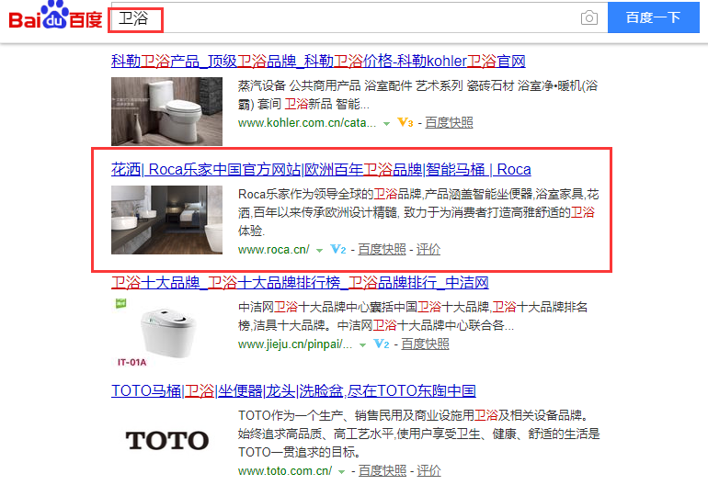
官网优化-按天计费，精准流量，提升权重
排名优化：针对官网排名进入技术优化，通过精准排名优化系统提升官网排名
选词策略
品牌词
产品词
通用词
优化目标
提升品牌相关词网站排名，增加品牌曝光量，带来大量自然搜索流量
预估流量增长
优化后官网出现在百度首页，按天计费，不到首页不计费

Slide 10
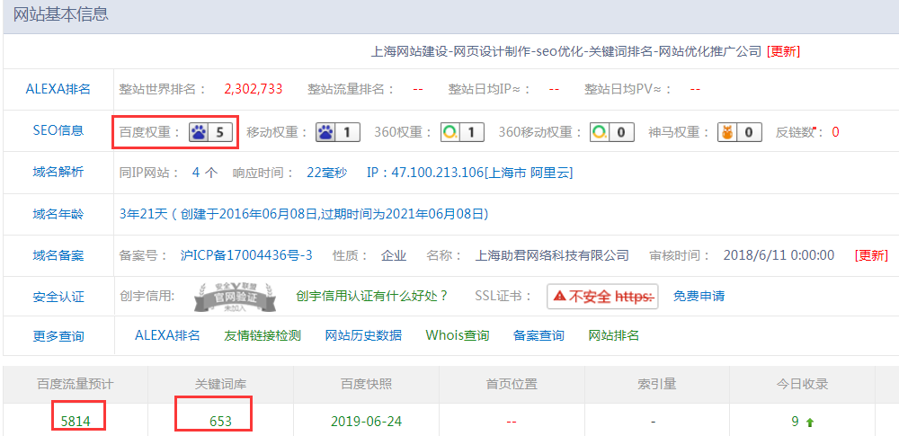
自家官网效果展示，能给自己优化好了，才好服务客户

Slide 11
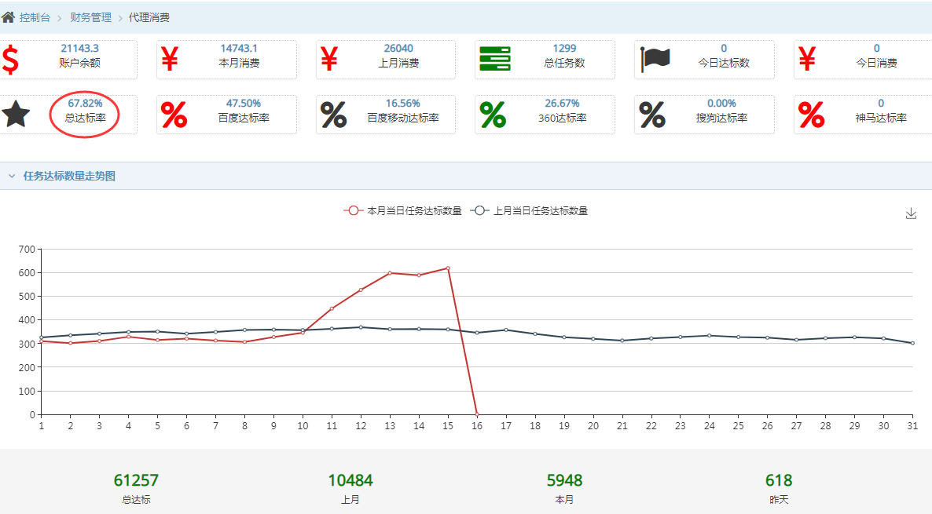
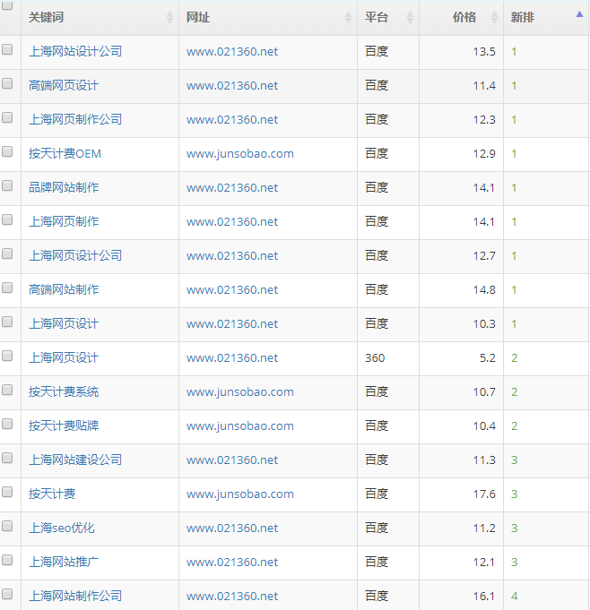
君搜宝为解决中小型企业的官网优化和百度搜索排名问题，提供一站式解决方案。企业主可通过自行投放操作完成百度推广投放，易操作，价格低且效果稳定。
按天计费
易操作
覆盖广
效果稳

Slide 12
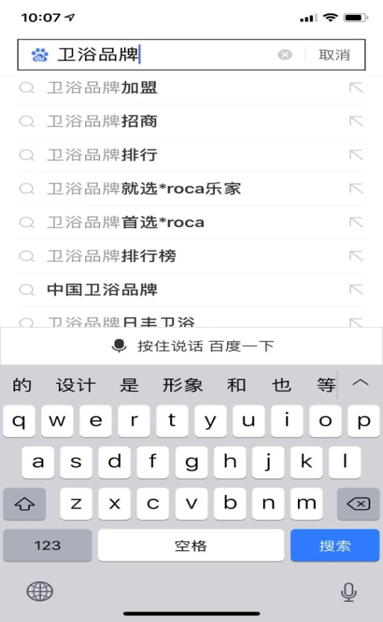
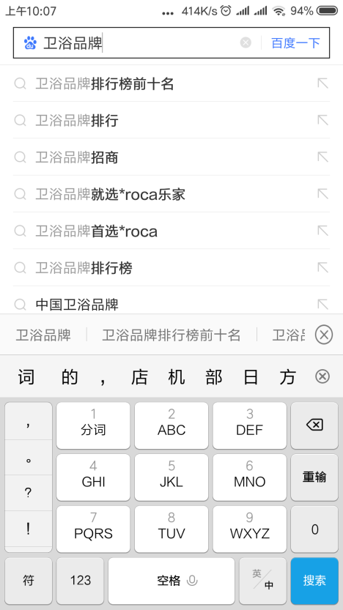
下拉优化-按天计费，官网导流，增强品牌曝光
wap端-iOS系统
wap端-安卓系统

Slide 13
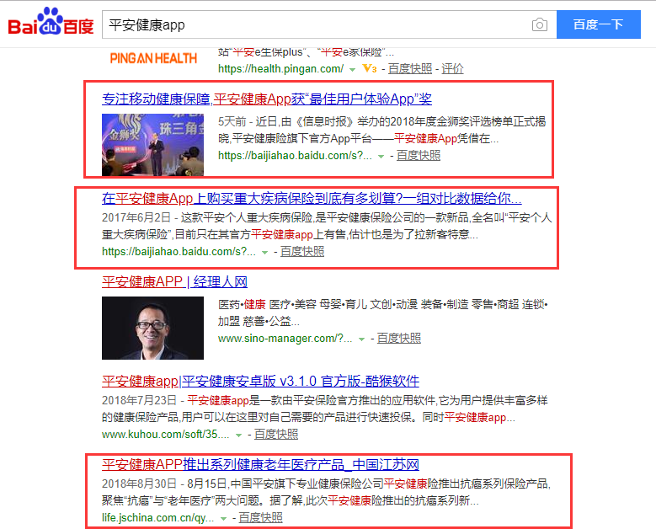
新闻/软文优化-品牌信息 持续权威传播
新闻/软文优化：品牌方提供相关稿件，我方进行二次编辑，植入关键词并选择优质平台发布，并且优化至首页
选词策略
品牌词
通用词
产品词
活动词
优化方向
紧抓品牌核心词，树立品牌正面形象
行业热搜通用词优化，增大品牌曝光力度
锁定热点及活动借势传播，提升品牌关注度
借助优质平台，持续传播品牌信息
今标优势
高权重新闻平台资源丰富

Slide 14
新闻/软文发布媒体：主流门户，垂直网站等优质媒体网站
Alexa中国排名
前100名的网站，
今标网络-媒老大软文发布平 台能覆盖达92%左右
今标网络-媒老大软文发 布平台有日均PV达到 百万级别的媒体网站 多达253家
艾瑞网各类别排名
前10名的媒体，
今标网络-媒老大软文发布 平台均能达到
90%以上覆盖率
优势：
一站式发布
超过20项媒体特性筛选功能
24小时出稿率超过80%
一键导出执行报表
发稿单价最低仅为市场价30%

Slide 15
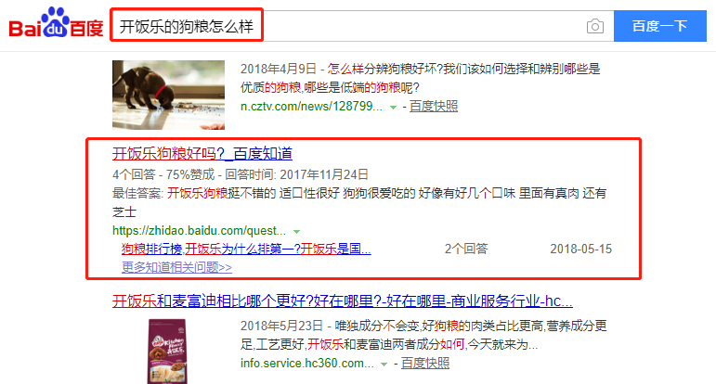
口碑优化-掌握舆论风向，品牌软性传播
口碑优化：用户搜索指定关键词时，百度网页搜索结果中出现与品牌相关的第三方平台网友分享内容（ 问答、博客、文库、论坛等）
选词策略
品牌词
通用词
产品词
长尾词
优化方向
从用户思维谈品牌卖点，进行软性口碑传播
根据不同平台定位铺呈内容，全方位塑造形象
锁定高权重问答平台和行业热门平台，增大曝光
技术原理
软性提高品牌美誉度，吸引潜在客户
精准优化排名系统提升口碑排名

Slide 16
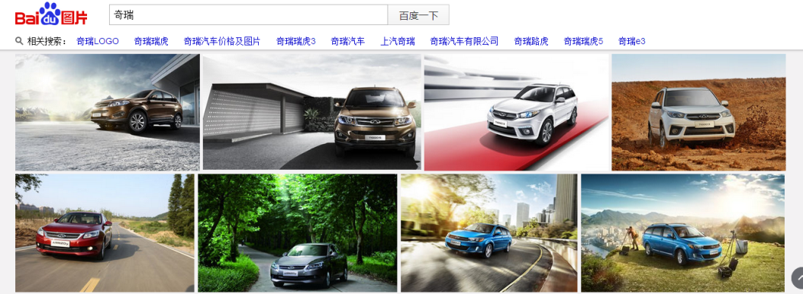
图片优化-百度最吸睛位置视觉曝光
图片优化：用户搜索指定关键词时，百度图片专区出现品牌相关高清图片，点击图片引流至官网
选词策略
品牌词
通用词
产品词
明星词
活动词
优化方向
充分利用代言人热度，提升品牌曝光量
及时更新品牌最新图片，有利于新品提升认知度
更换品牌高清图片，维护品牌形象，为官网引流
技术优势
掌握核心视觉位置，拓展官网流量入口
图片管家提升系统

Slide 17
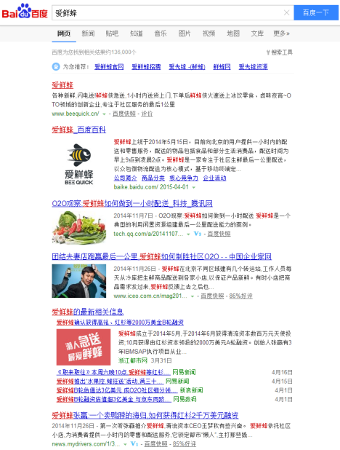
首页形象管理-净化网络，不良信息一举扑灭
首页形象管理：用户搜索品牌核心关键词时，百度搜索首页无不实信息（如虚假信息、错误信息、偏激评价等）
选词策略
品牌核心词
官网
优化范围
百度百科
搜索品牌词，搜索首页结果100%无不实信息
若出现新的不实信息，一周内成功处理
平台、内容无限制
垂直网站
百度知道
最新相关信息
技术原理
百度文库
全面清除首页不实信息，维护品牌形象
独家优化系统 & 独家资源

Slide 18
Part 03
公司介绍

Slide 19
今标发展历程
君搜宝全国代理商突破87家，客户数量增加至3000家，其中重点品牌客户100家
2019年
2018年
官网全新改版，君搜宝按天计费开始招商，发布媒老大自助发稿平台，将SEO与口碑完美结合
2017年
2016年业绩突破300W大关，客户数量达到1000家，当年叛逆熊孩子，衣锦还乡，开设江西和安徽销售分公司
2016年
公司业务进一步发展，发布SEO君搜宝按天计费系统，按效果付费，解决官网流量问题
2015年
不在担心生计问题，开启直销模式，专注高端网站建设
2014年
自主研发的建站CMS系统上线，受到客户的一致好评。
开始接触各大广告公司，专做前端切图与后台程序，怂恿了实习期的学弟学妹，加入我们，团队扩充至12人。
2013年
2012年
6个叛逆的小伙伴私自逃离学校，成立工作室。开启了做网页的不归路

Slide 20
今标核心竞争力
| 多年稳步发展
今标组建于2012年，自创建以来，业绩持续快速增长。
| 稳定的核心团队
今标拥有30人专业服务团队，每个团队核心成员拥有平均6年的SEO客服经验与技术经验
| 3个业务中心
从2016年起，公司先后在上海、安徽、江西三处成立业务中心
| 自主研发核心技术
今标拥有多项成熟的自研发技术，研发能力处于SEO行业领先地位
| 企业理念
以一线队伍为核心，用数据说话，让能创造价值的人来制定和修改规则
| 良好的媒体关系
与百度、谷歌等搜索引擎媒体，以及近50家知名广告公司、87家代理建立了良好的合作关系

Slide 21
今标领先技术实力
1
排名优化：优化关键词排名，为官网带来高质量流量
精准排名优化工具
电商平台系统工具
云拓谱系统工具
2
电商优化：电商产品排名优化、产品下拉优化
3
流量增长：关键词大量拓展、优化，提升官网流量
今标拥有国内领先SEO技术实力
今标自主研发工具，集信息收集、网站诊断、关键词拓展、官网排名优化、提升流量、监测流量等为一体，为了解客户现状，改善客户现状提供了强力的支持。今标在此基础上不断创新，研发更新更具价值的工具，以此满足客户需求。
网站诊断评分系统
信息搜集分析工具
关键词拓展工具
百度下拉优化工具
基础数据分析工具
关键词排名监控工具
流量统计分析工具
外链分析监控工具

Slide 22
今标网络-服务100多家国内外知名企业，涵盖金融、医美、教育等35个热门行业
医疗美容客户
金融类客户
教育类客户
化妆品类客户
食品类客户
家电家居客户

Slide 23
今标网络 褚 如顶 18817718466（同微信）

